Slide 1
DÖŞEMEALTI ANADOLU İMAM HATİP LİSESİ

Slide 2
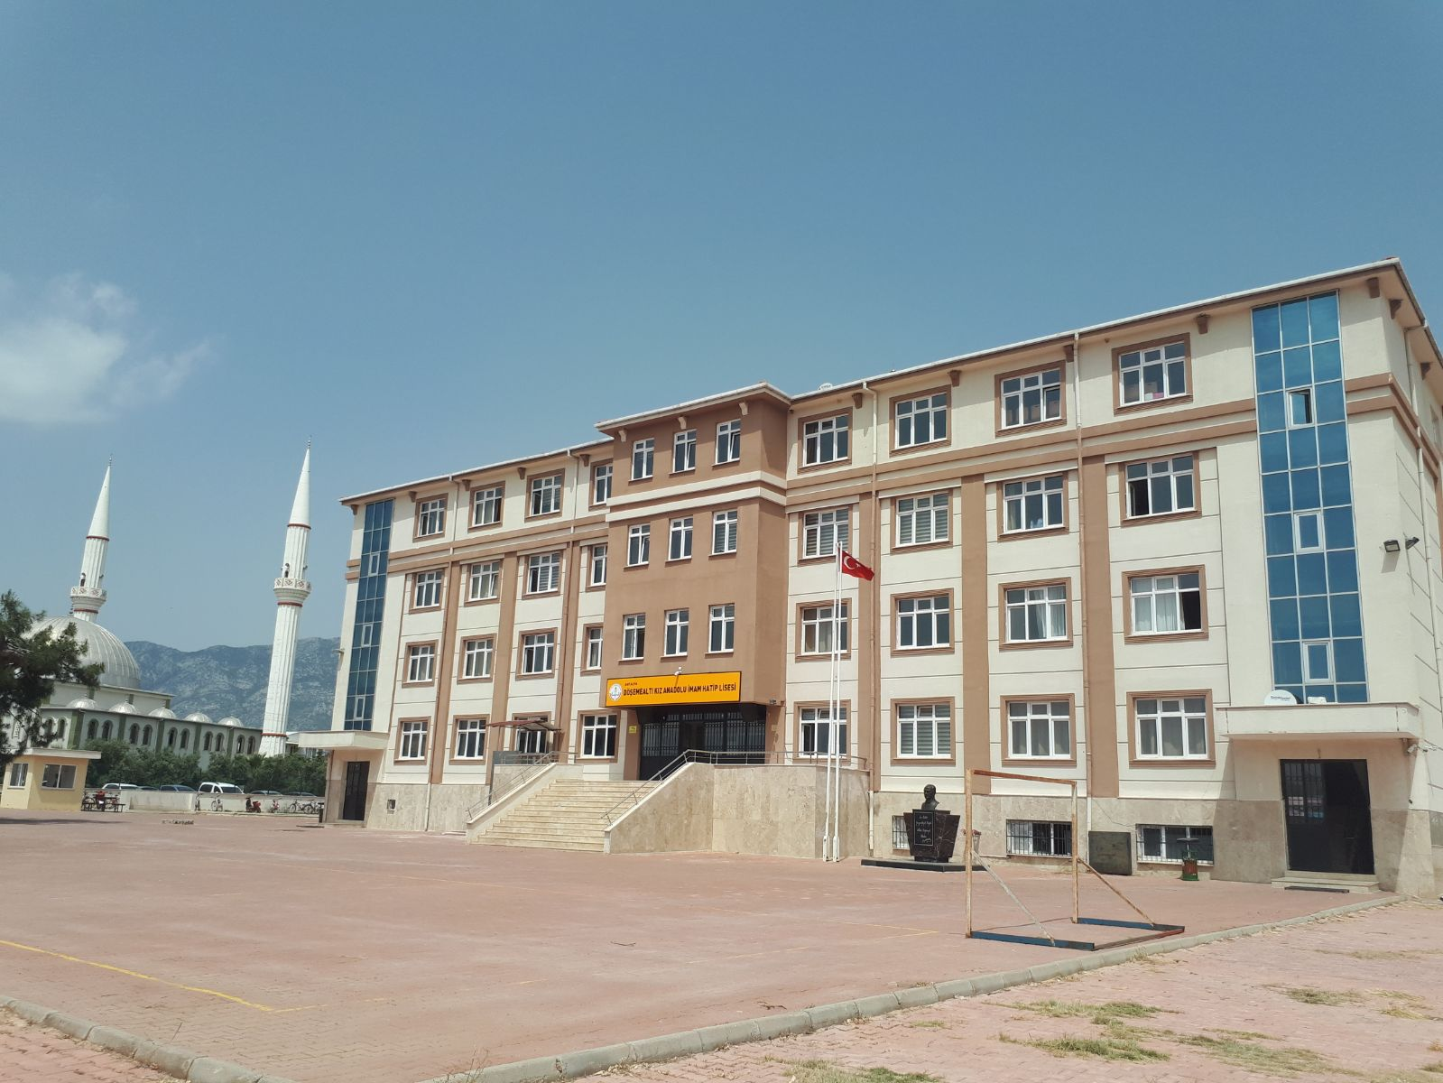
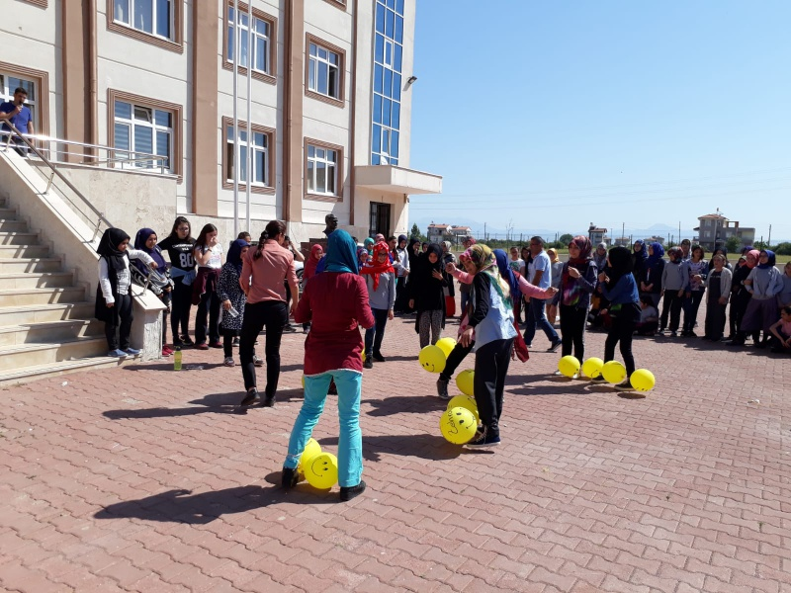
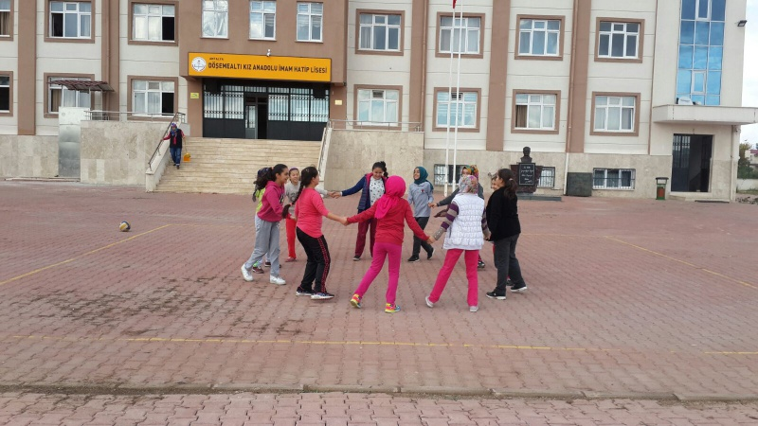
OKULUMUZ;

Slide 3
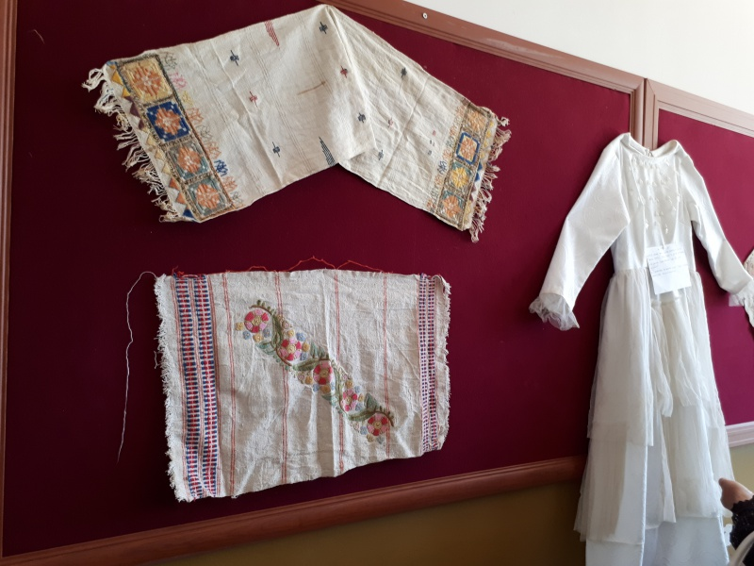
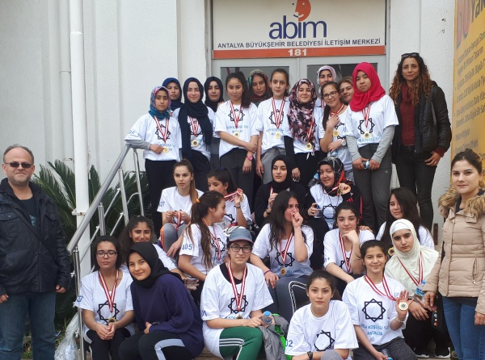
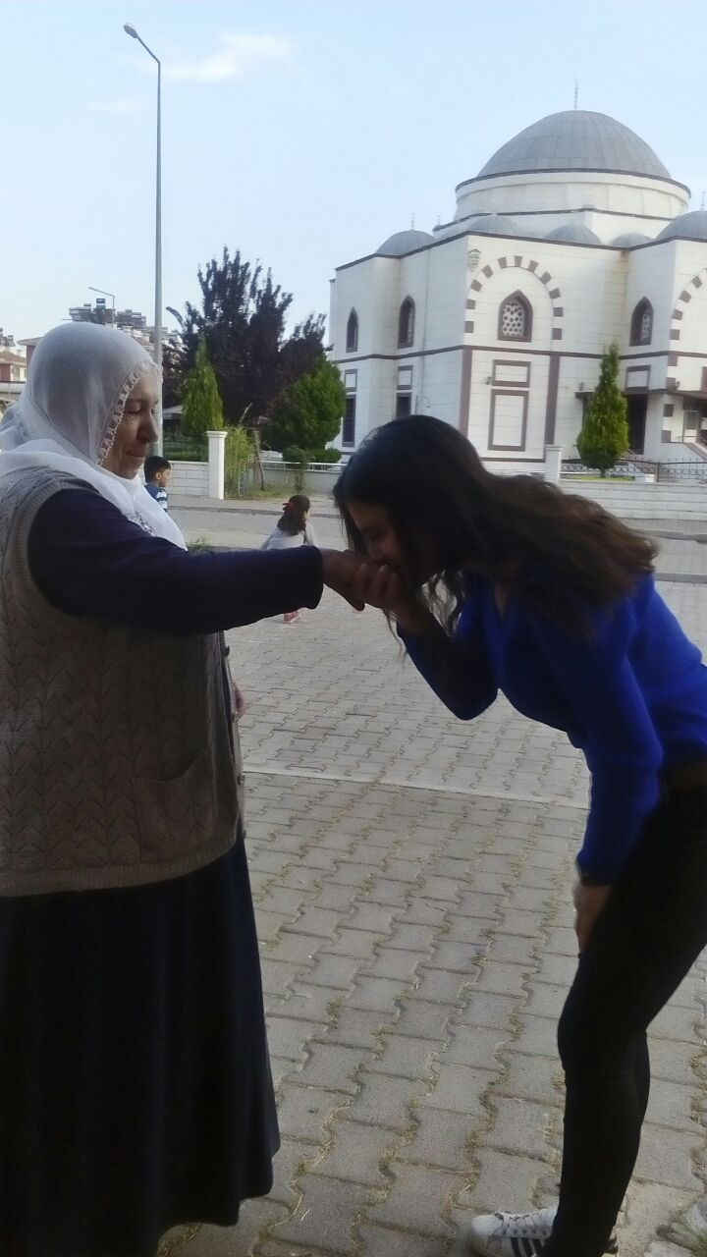
DÖŞEMEALTI ANADOLU İMAM HATİP LİSESİ

Slide 4
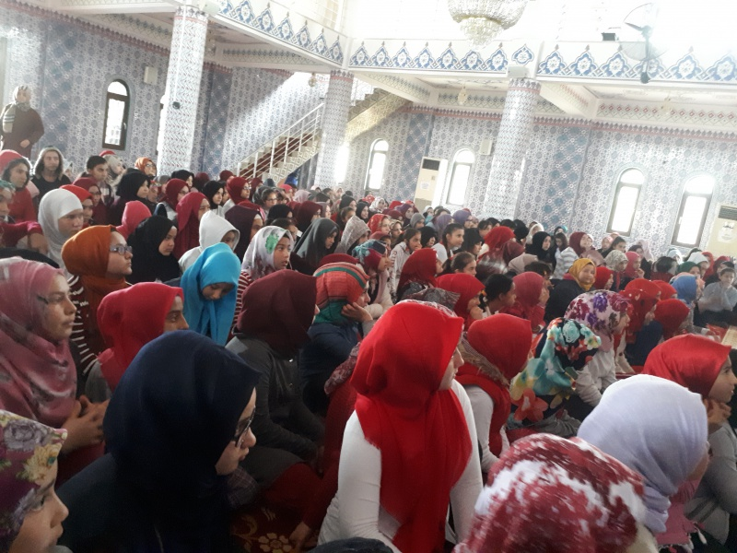
OKULUMUZUN MİSYONU;

Slide 5
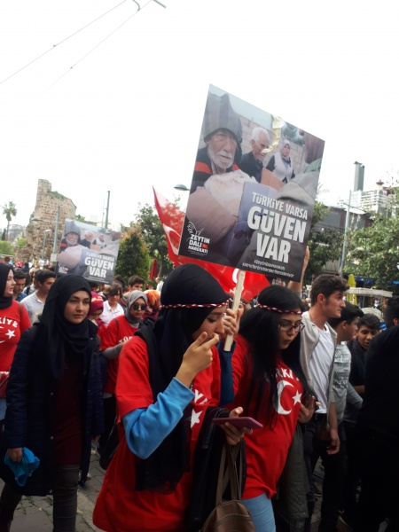
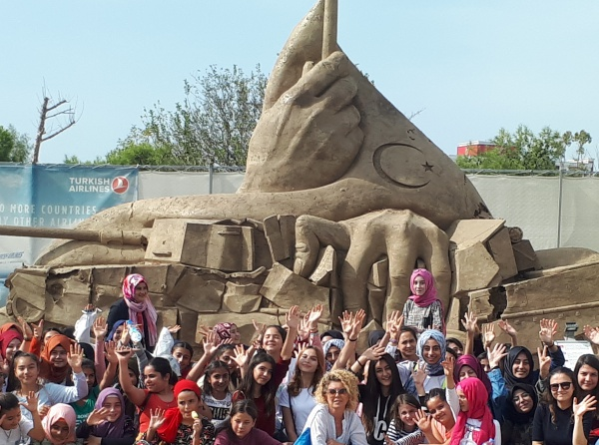
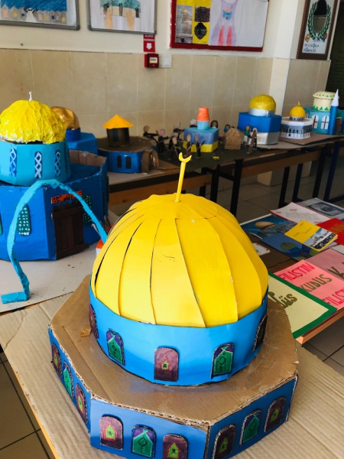
OKULUMUZUN MİSYONU;

Slide 6
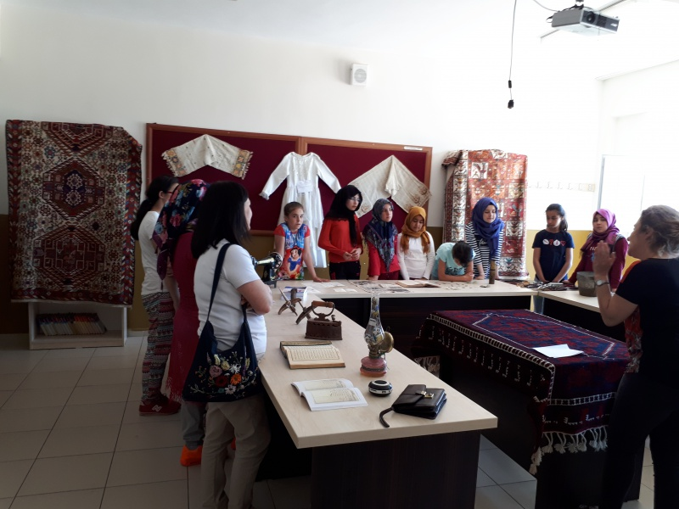
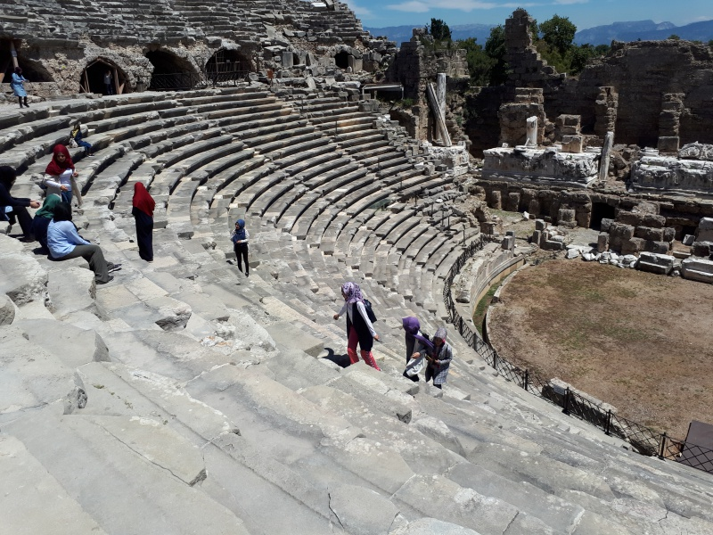
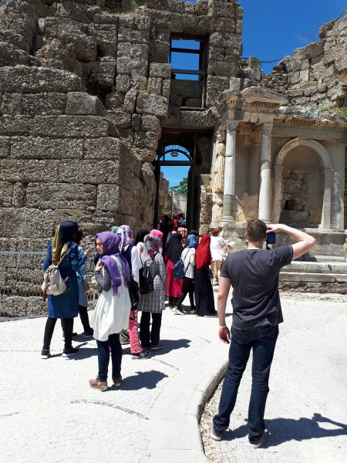
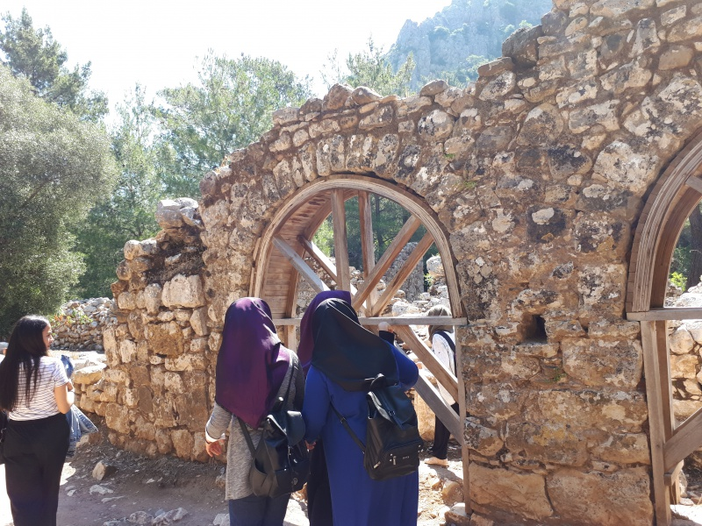
OKULUMUZUN MİSYONU;

Slide 7
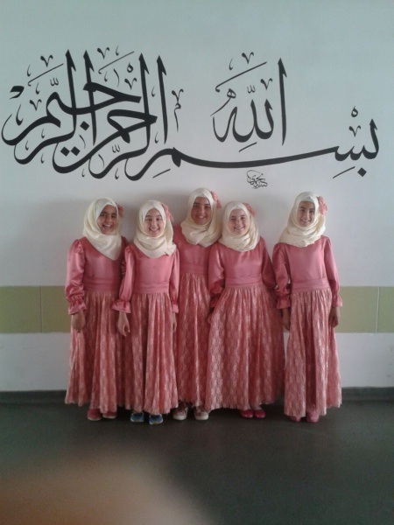
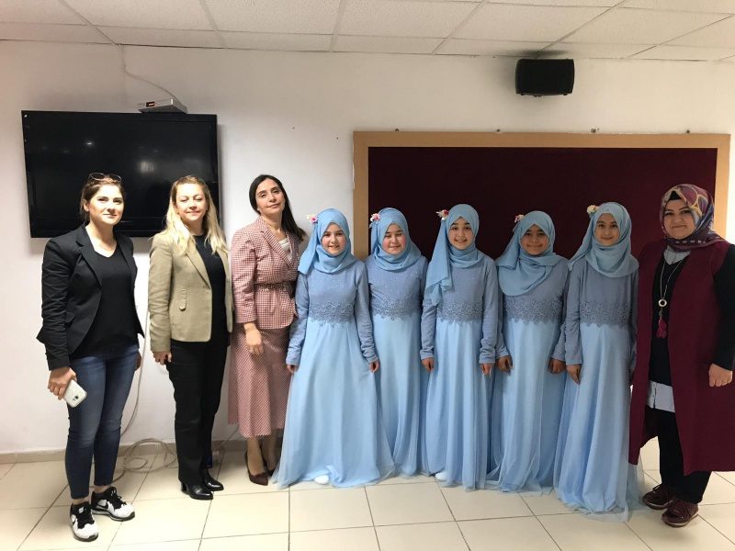
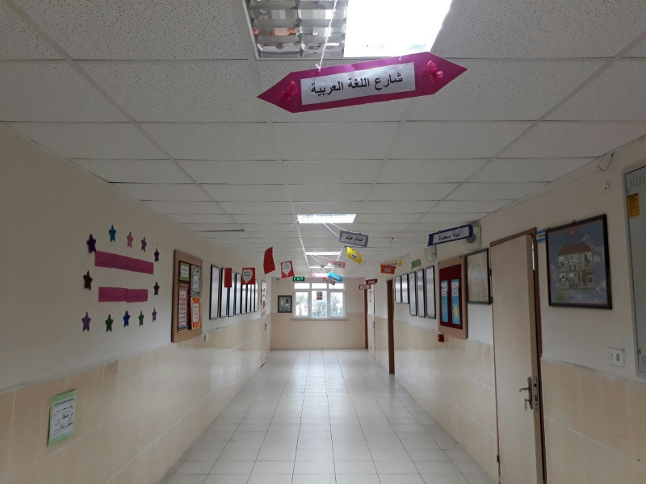

Slide 8
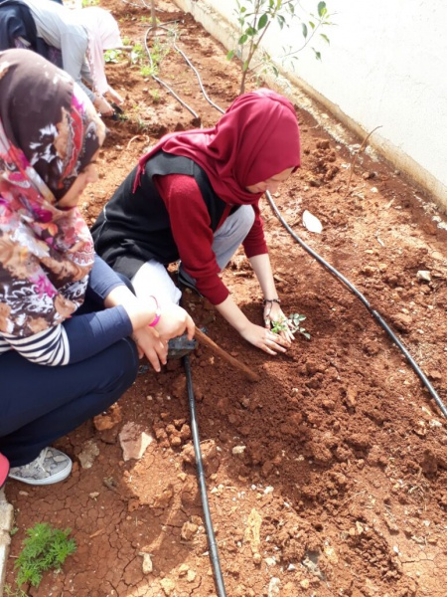
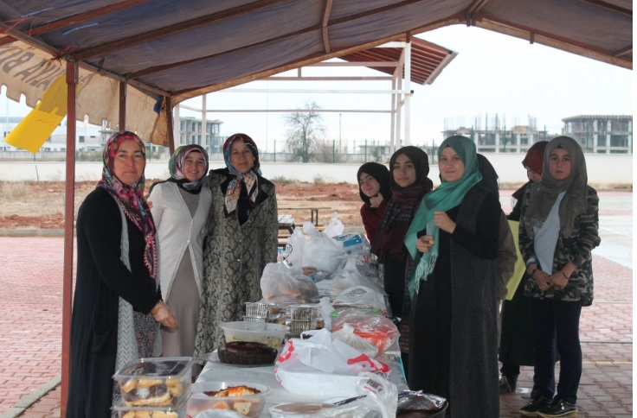
OKULUMUZ;

Slide 9
DİĞER LİSELERDEN FARKLI OLARAK OKUTULAN DERSLER

Slide 10
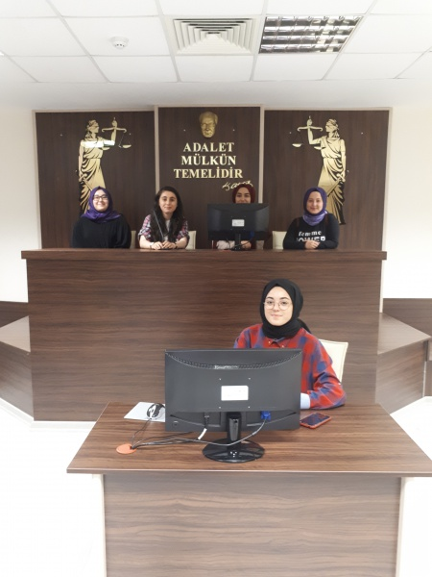
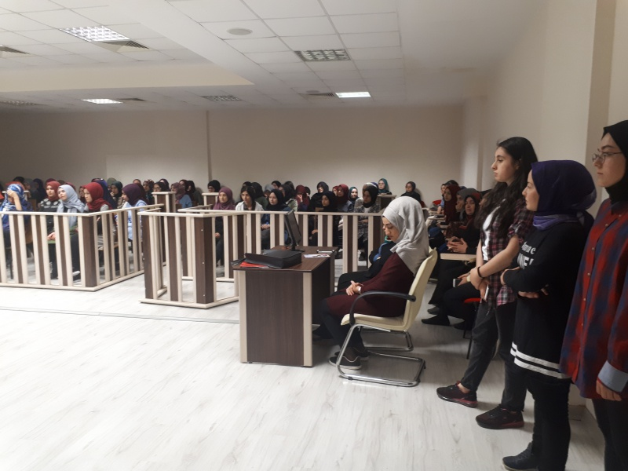
İMAM HATİP LİSESİNDEN HANGİ ÜNİVERSİTELERE GİDİLİR?

Slide 11
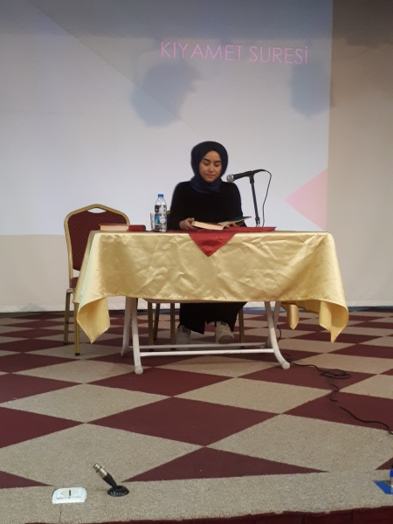
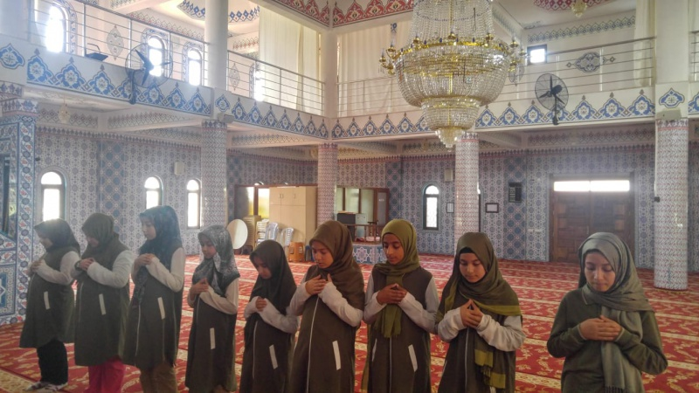
İMAM HATİP LİSESİNDEN HANGİ ÜNİVERSİTELERE GİDİLİR?

Slide 12
BİZ HANGİ ÜNİVERSİTELERE ÖĞRENCİ GÖNDERDİK?
İLAHİYAT
MALİYE
BİYOMEDİKAL
HALKLA İLİŞKİLER
BANKA VE FİNANSÇILIK
TIBBİ LABARATUVAR
ACİL TIP TEKNİSYENLİĞİ
İSLAMİ İLİMLER FAKÜLTESİ
Eğitim fakültesi

Slide 14
Okulumuzda karma (kız-erkek)
eğitim yapılmaktadır.
Okulumuz bünyesinde
Anaokul
Ortaokul
Lise
Bulunmaktadır.

Slide 15
NEDEN DÖŞEMEALTI ANADOLU İMAM HATİP LİSESİ

Slide 16
BAŞARILARIMIZ

Slide 17
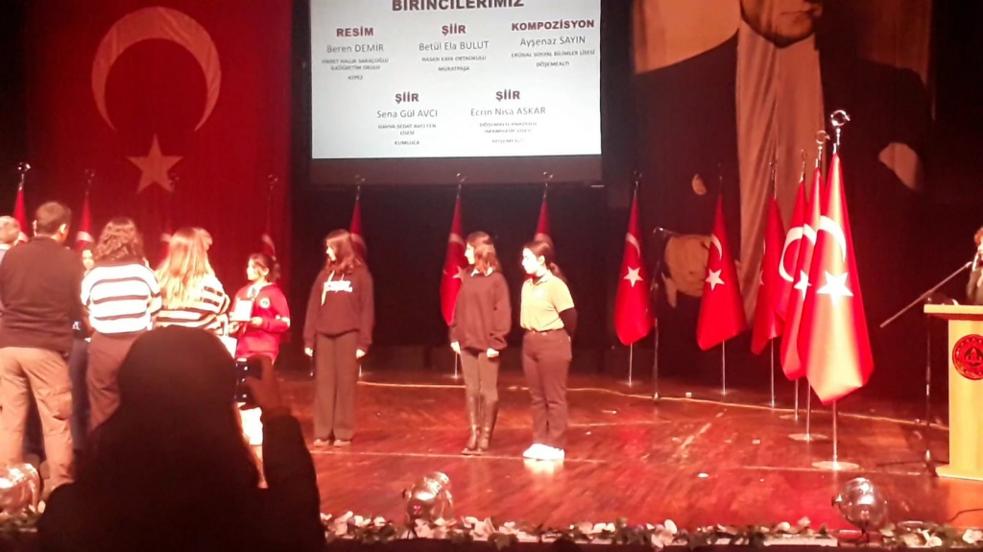
Şiir yazma
yarışmasında
il birinciliği

Slide 18
BAŞARILARIMIZ
GENÇ NİDA KURAN-I KERİM’İ GÜZEL OKUMA YARIŞMASI İL 3.LÜĞÜ

Slide 19
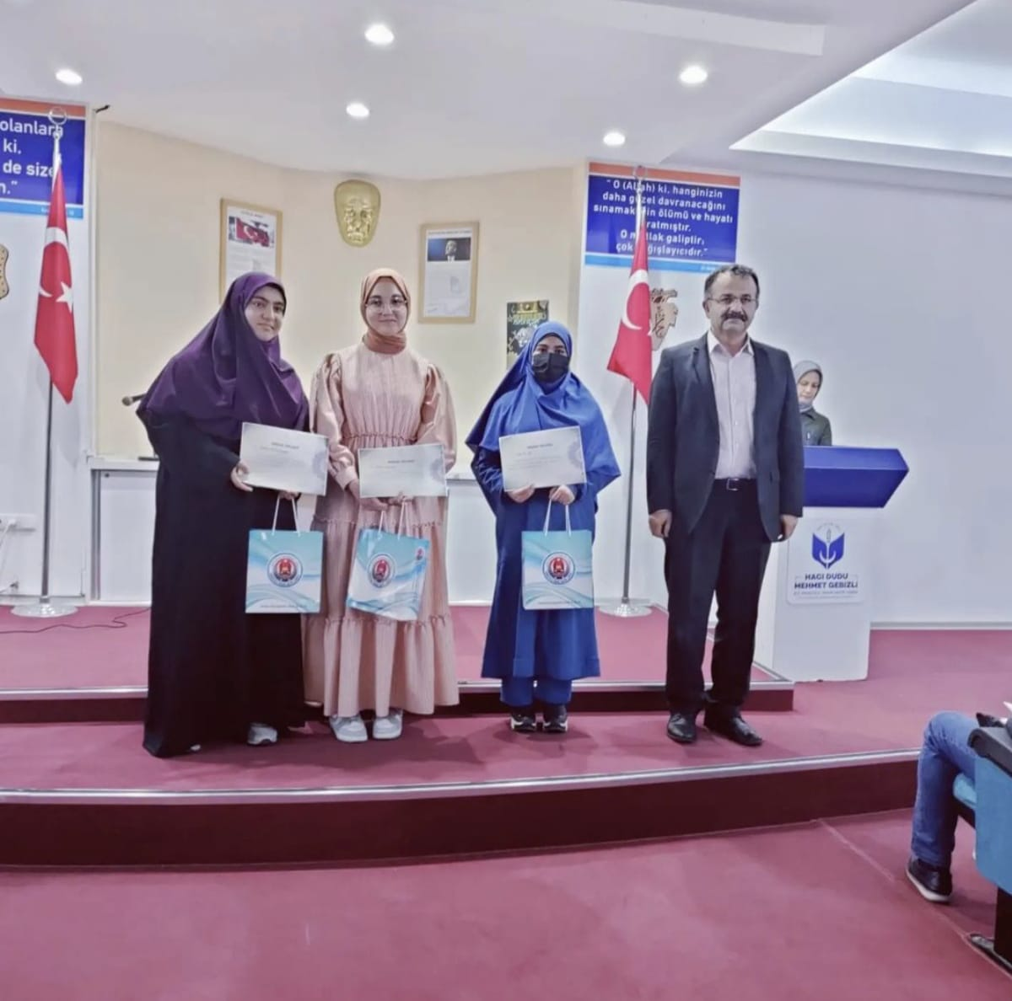
BAŞARILARIMIZ
Kuran-ı Kerim Güzel okuma
Yarışmasında
İl ikincisi olduk.

Slide 20
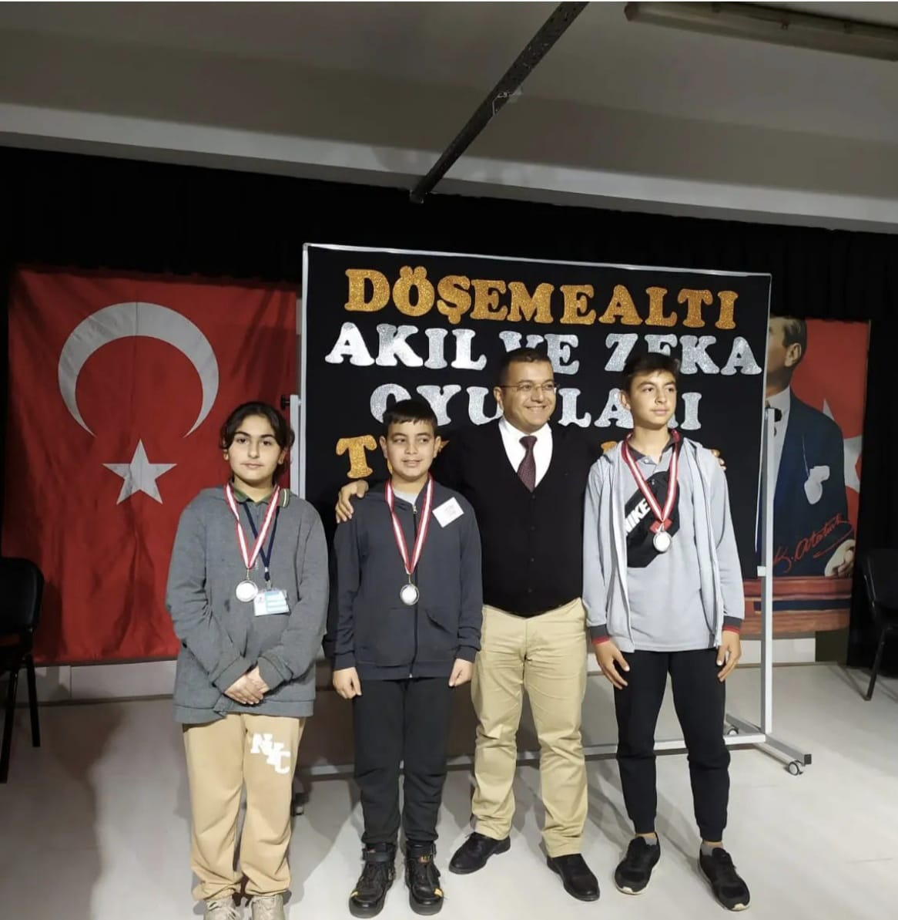
BAŞARILARIMIZ
Akıl ve Zeka
Oyunlarında
ilçe 2.si olduk

Slide 21
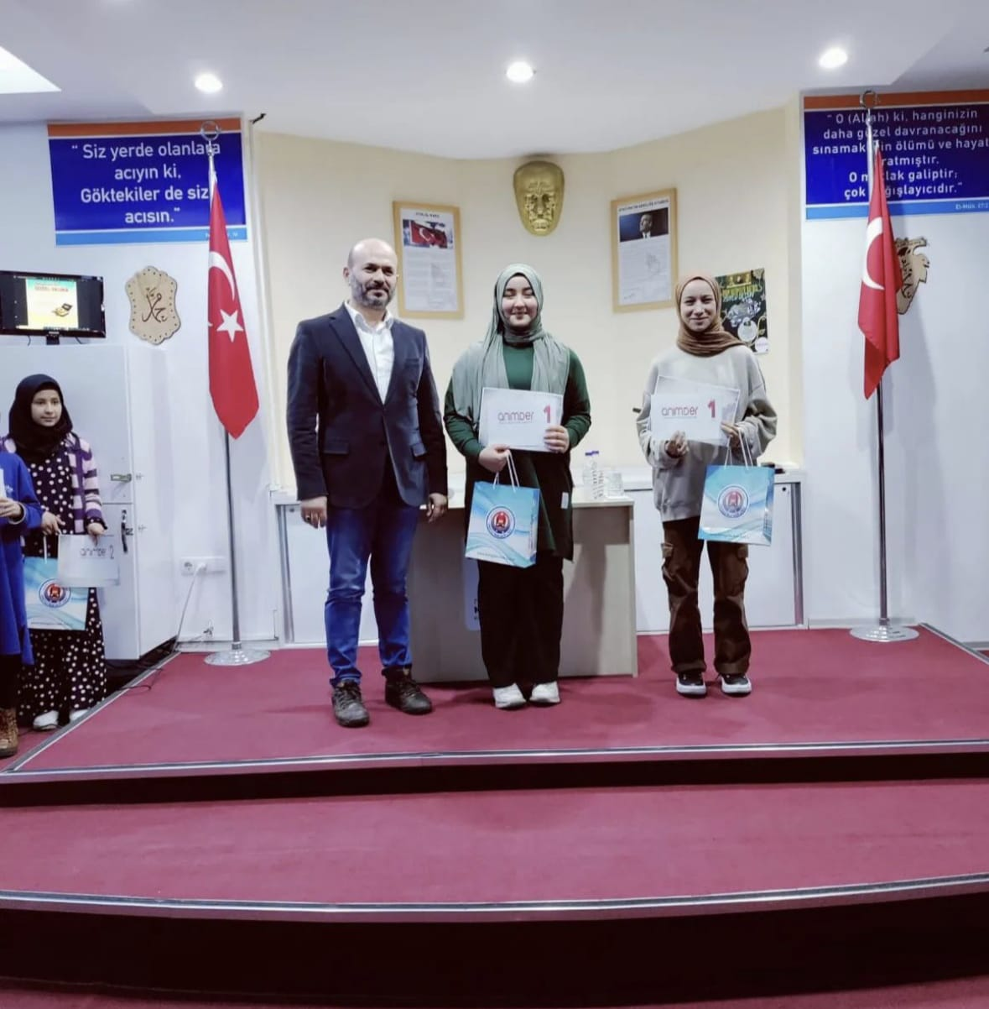
BAŞARILARIMIZ
Kuran-ı Kerim Güzel okuma
Yarışmasında
il birincisi olduk.

Slide 22
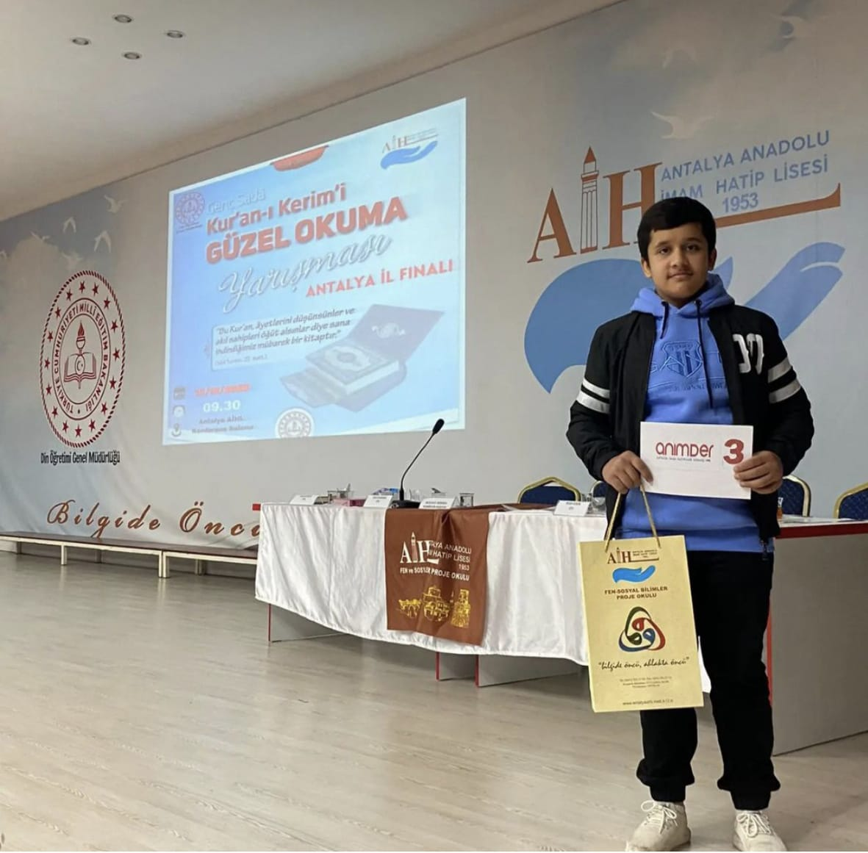
BAŞARILARIMIZ
Kuranı-ı Kerim Güzel
Okuma Yarışması
İl 3.sü olduk.

Slide 23
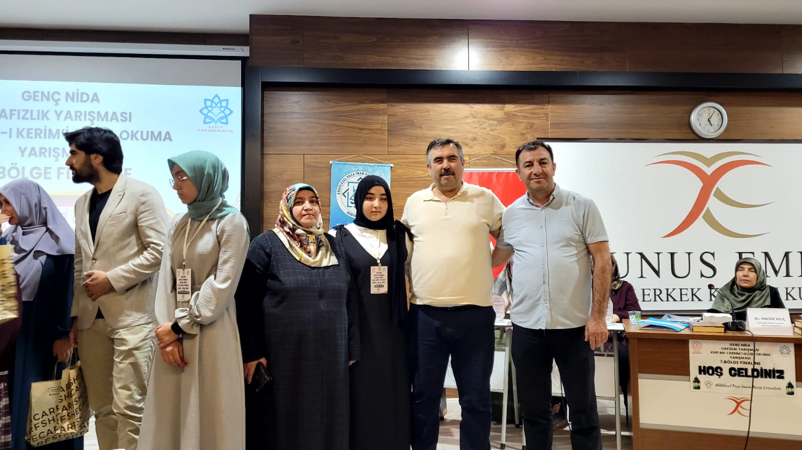
BAŞARILARIMIZ
Kuran-ı kerim okuma yarışmasında
Konya bölge mansiyon ödülü aldık.

Slide 24
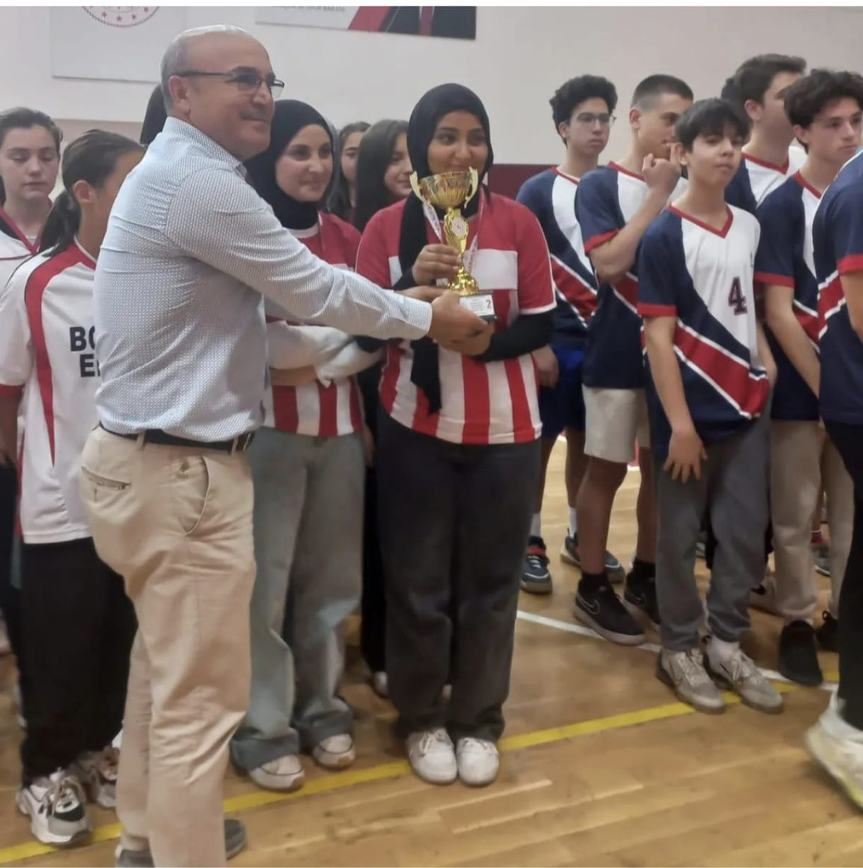
BAŞARILARIMIZ
Yakan Topu oyununda
ilçe 2.si olduk

Slide 25
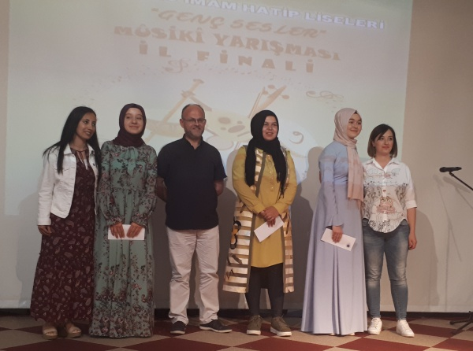
BAŞARILARIMIZ
Antalya Genç Sesler Musıki Yarışması 3.LÜĞÜ

Slide 26
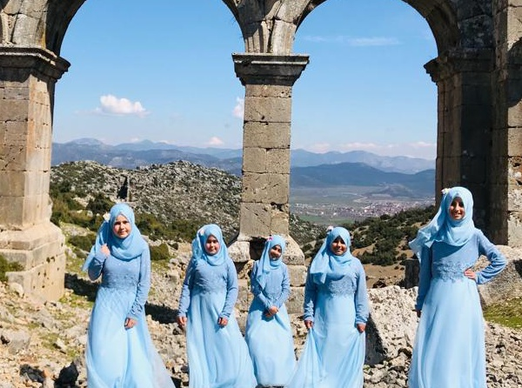
BAŞARILARIMIZ
ARAPÇA ŞARKI YARIŞMASI ANTALYA 1.LİĞİ

Slide 27
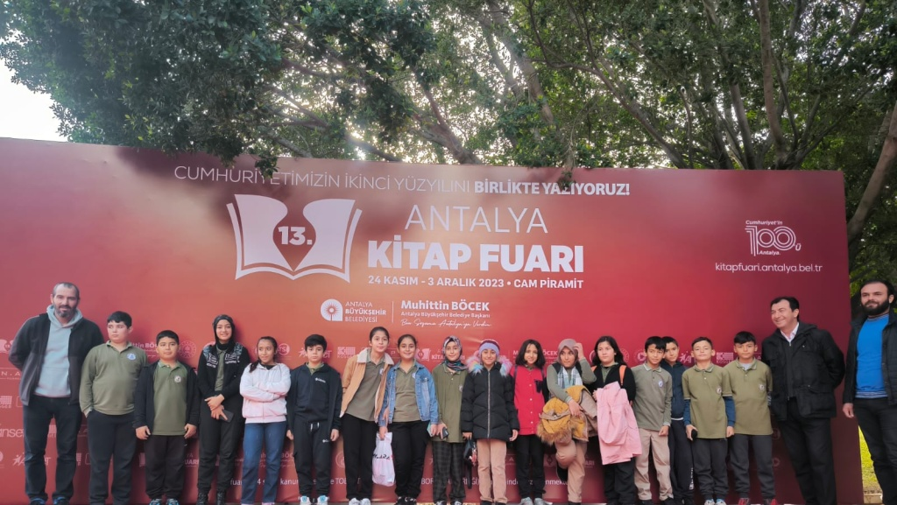
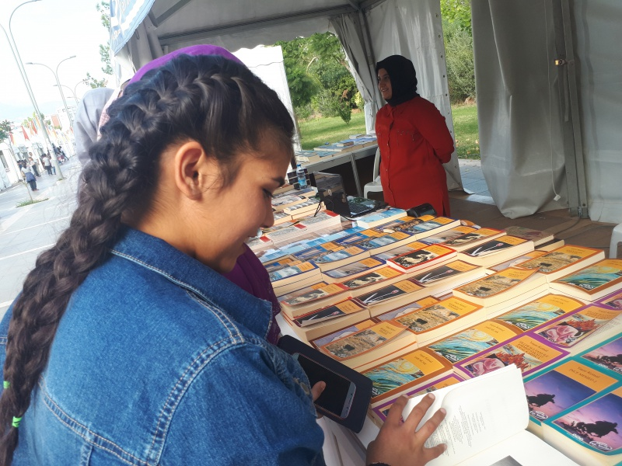
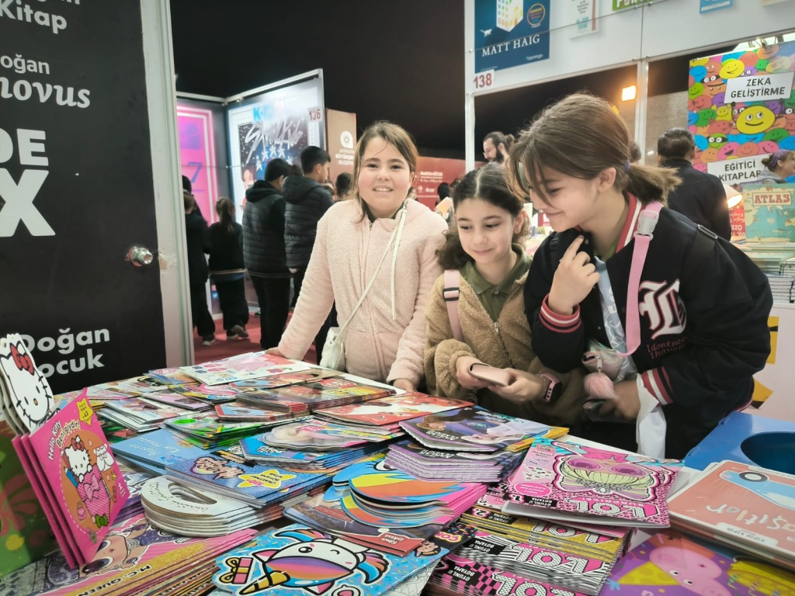
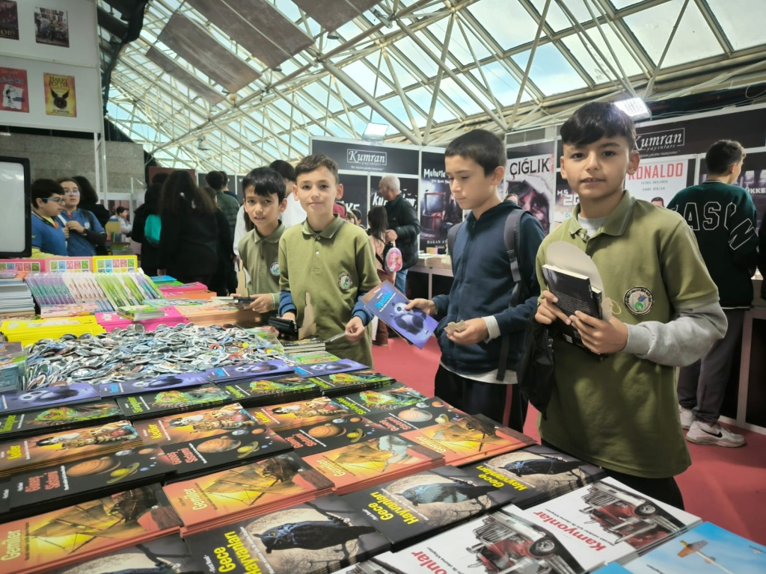
KİTAP GÜNLERİ

Slide 28
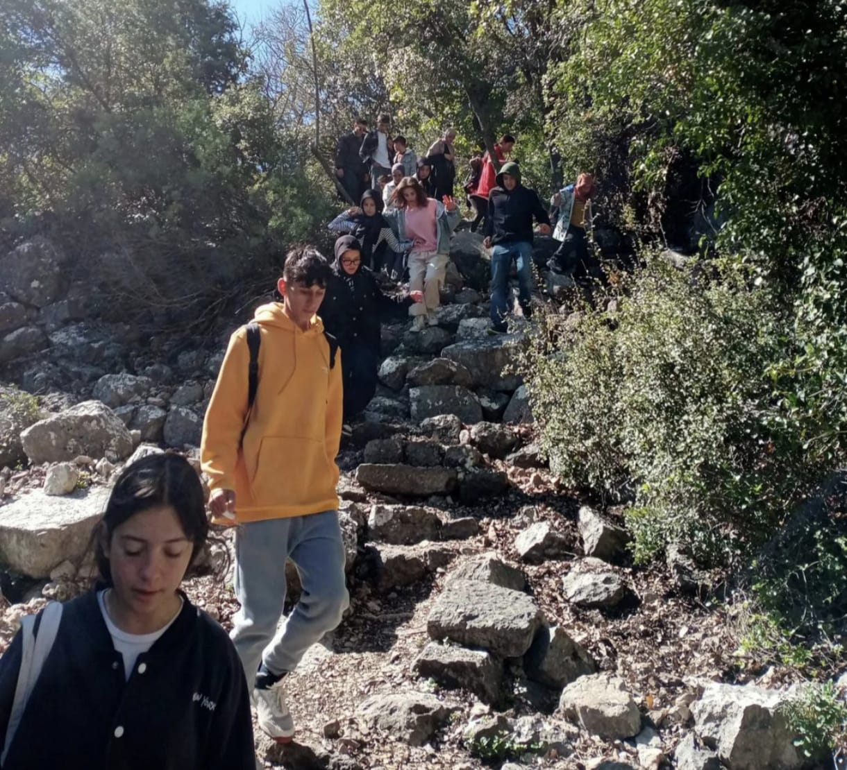
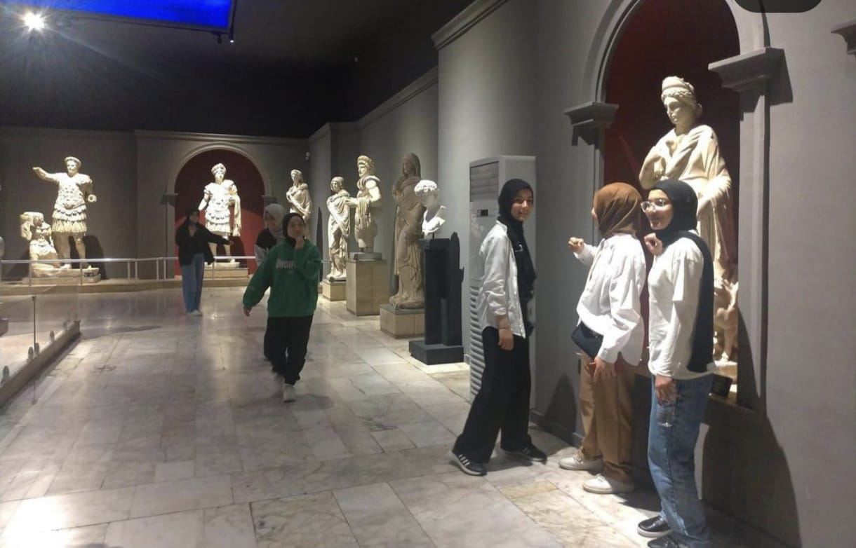
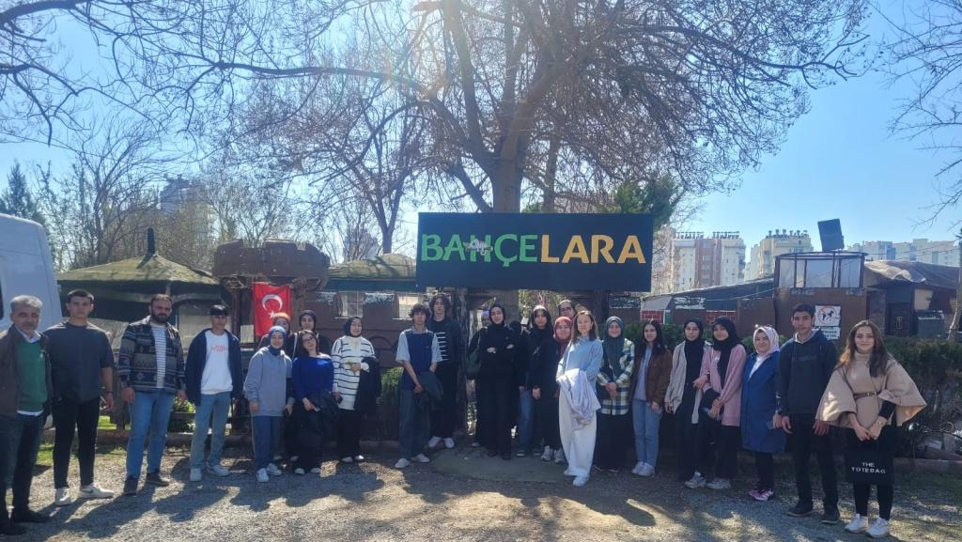
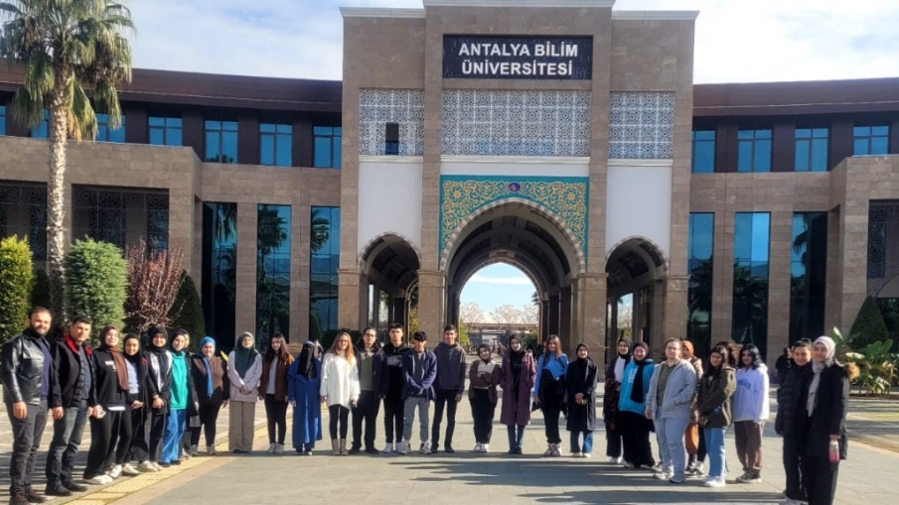
Gezilerimiz

Slide 29
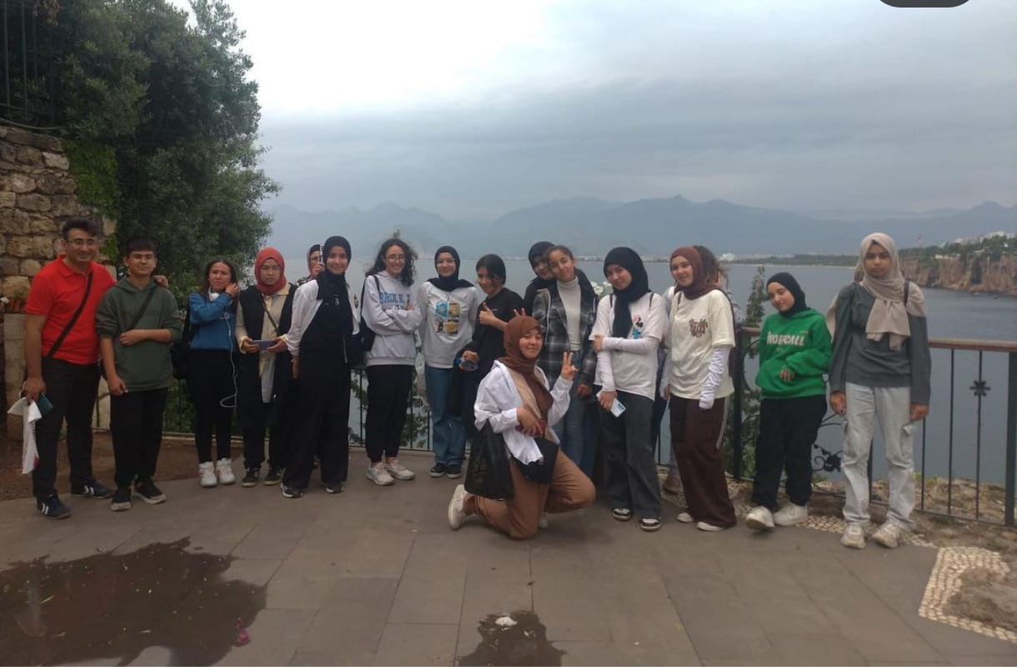

Slide 30
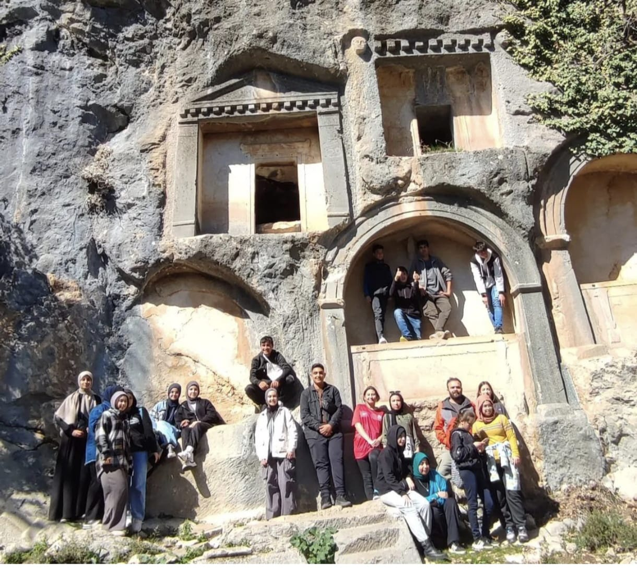
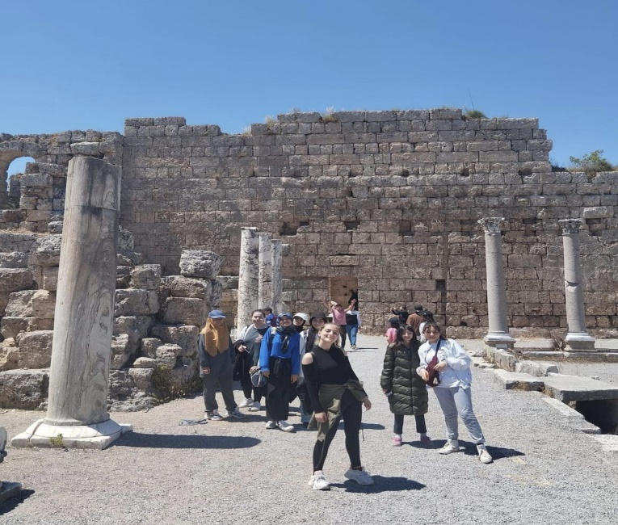

Slide 31
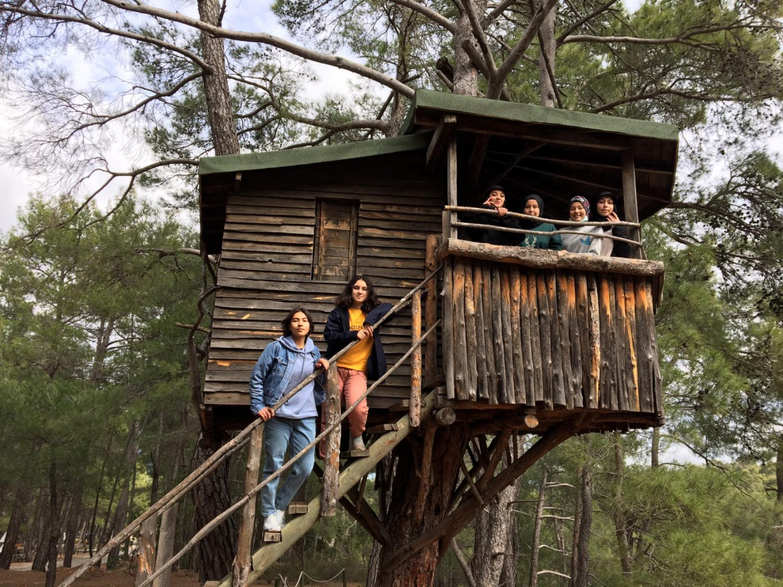
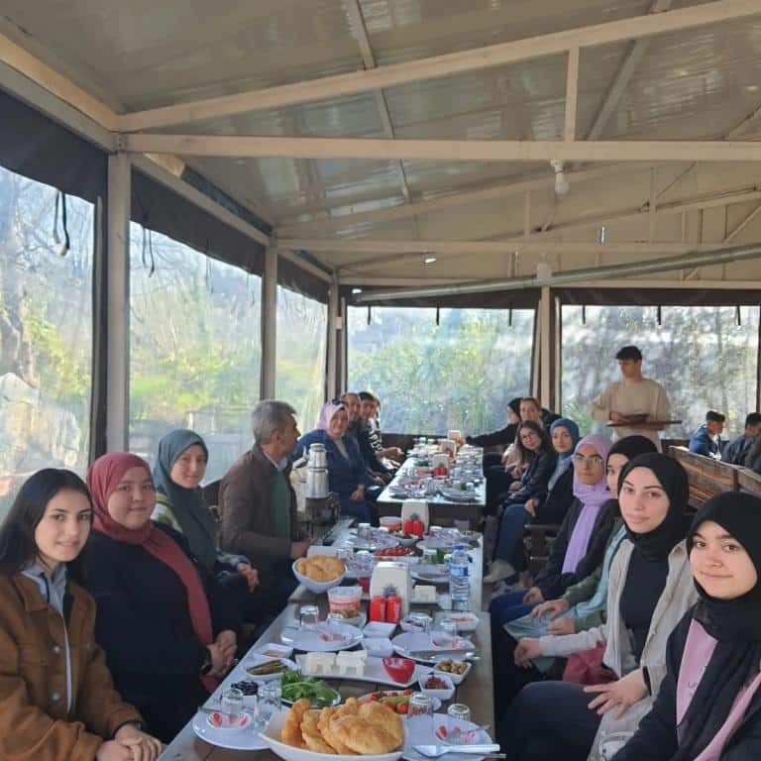
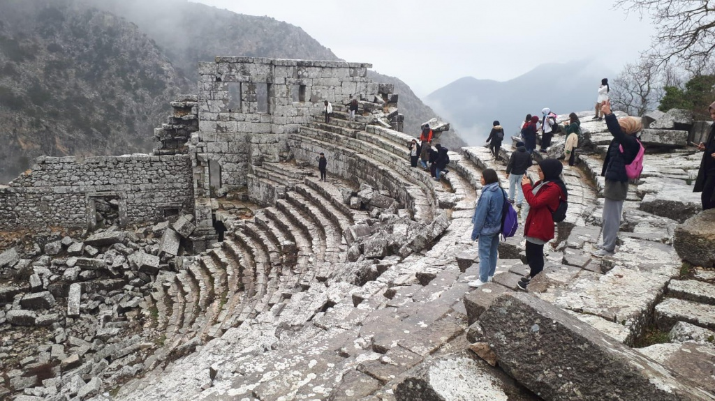

Slide 32
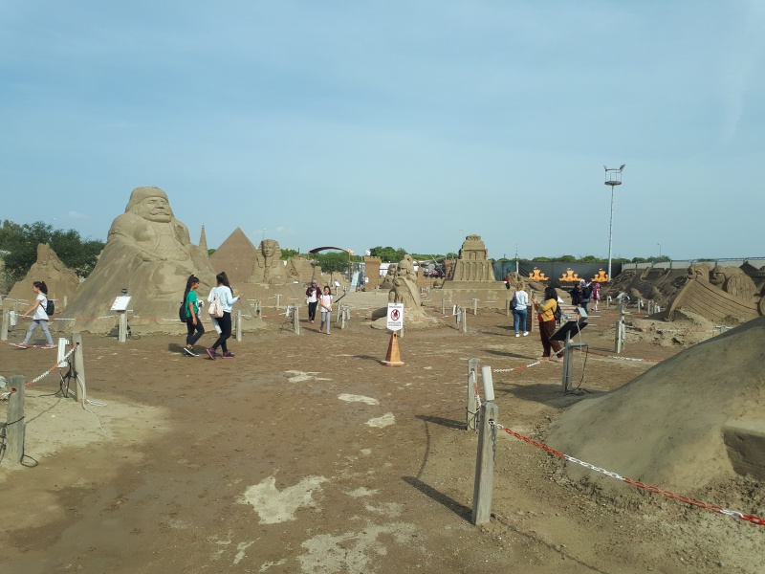
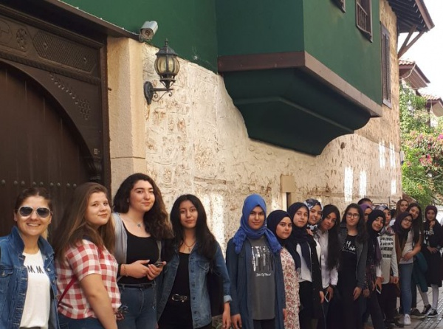
KÜLTÜREL GEZİLER

Slide 33
OKULUMUZDAN KARELER

Slide 34
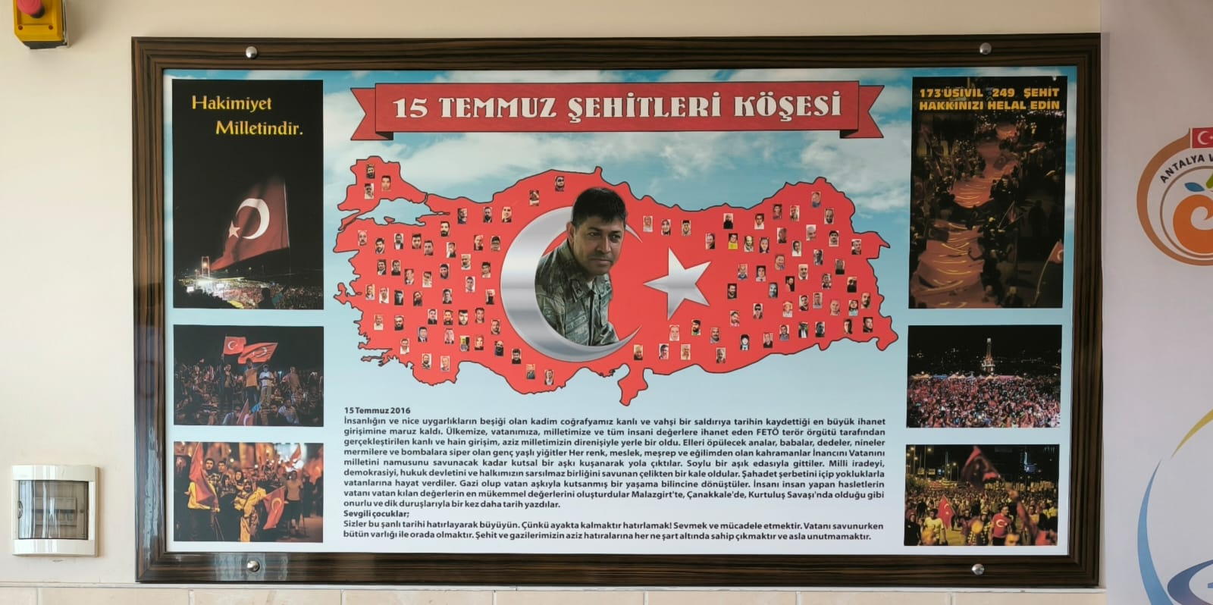
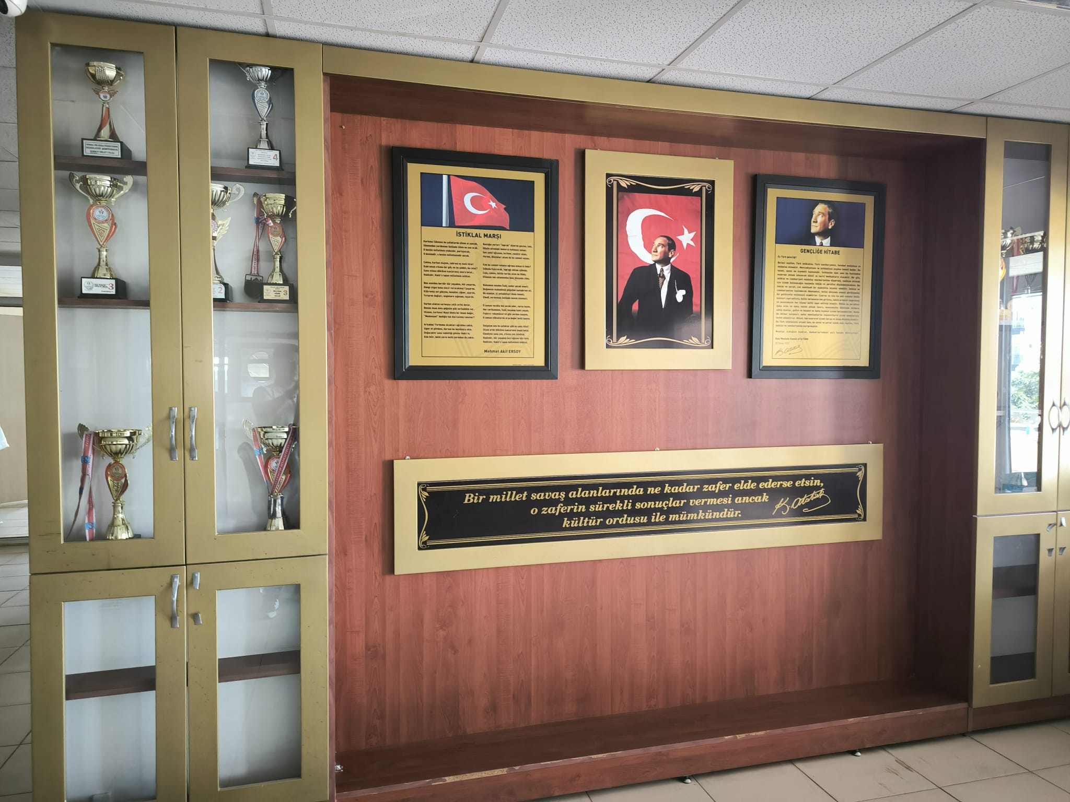

Slide 37
Resim Sergimiz

Slide 68
Okul broşürlerimiz

Slide 72
Sevgili Öğrenciler,
Sizleri okulumuza bekliyoruz.

